Slide 1
Wilson Alfredo Oscal Aguilar
ID: A1456 Bachillerato compu
De 9:30 A 11:00

Slide 2
Shucos A la Braza
Lleva
Chimichurri echo especialmente de la casa
Chorizo
Longaniza
Salami
Salchicha
Carne de res
Y obviamente pan

Slide 3
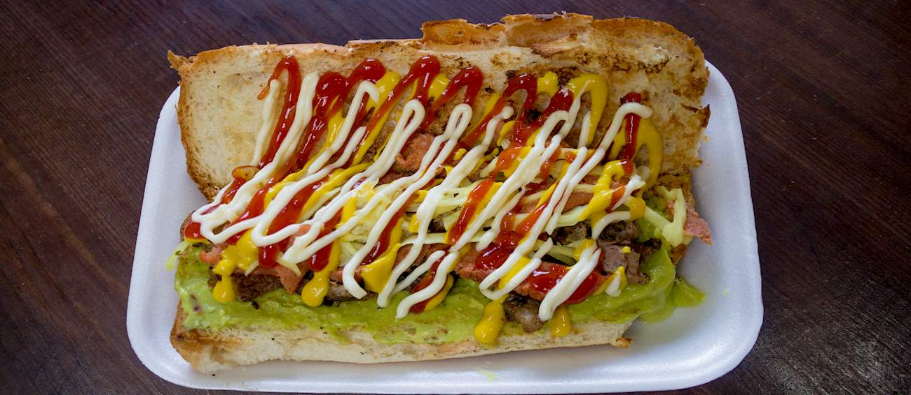

Slide 4
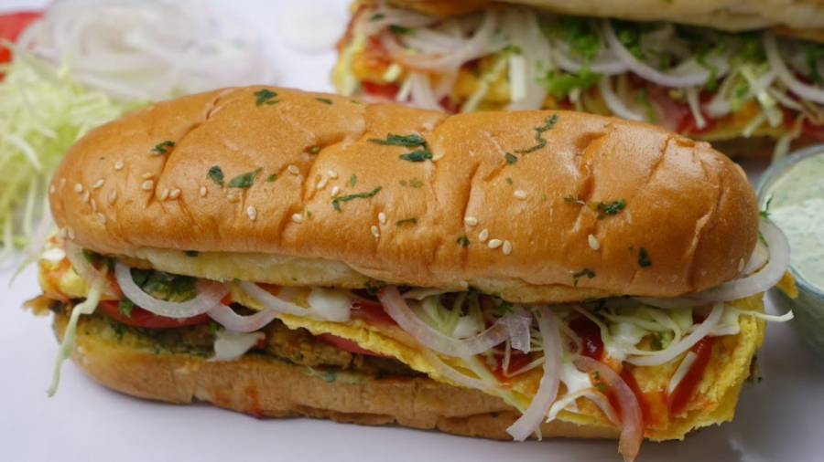

Slide 5

Este es Mis SHUCOS A LA BRAZA
Gracias por ver, muchas gracias… Adios

